Slide 1
Redes de telecomunicaciones
Alvarado Balbuena Jorge Anselmo

Slide 2
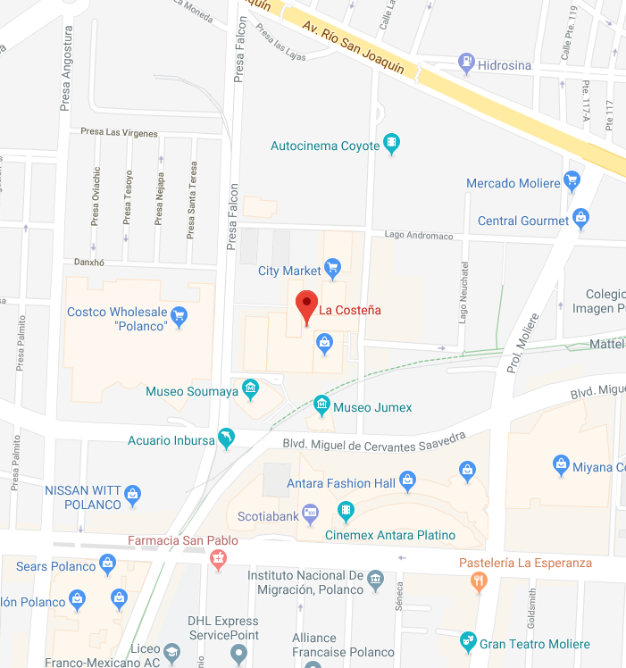
Ubicación Corporativo

Slide 3
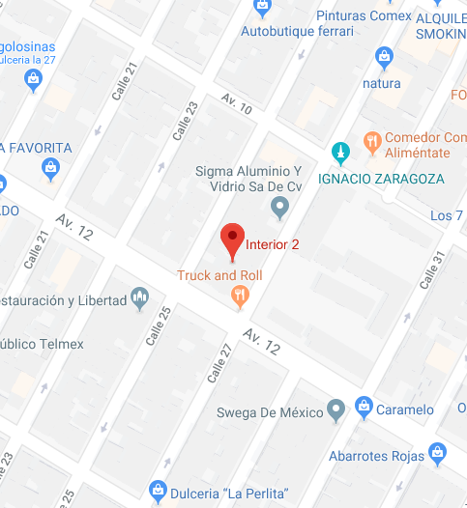
Ubicación CD

Slide 4
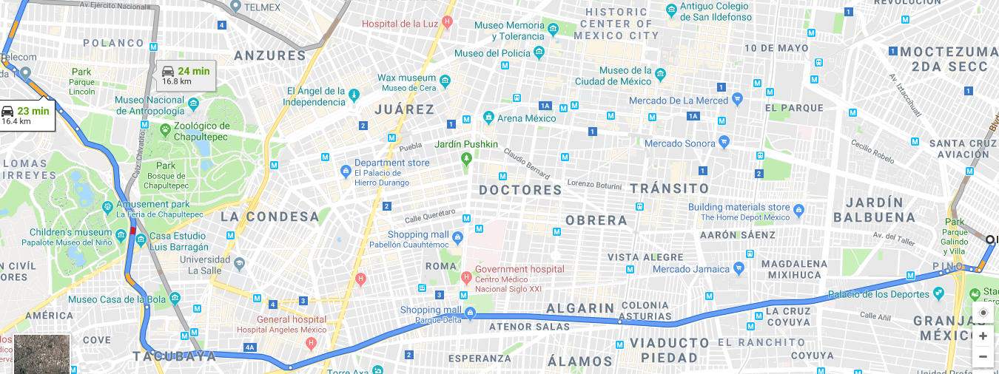
Ruta alternativa

Slide 5
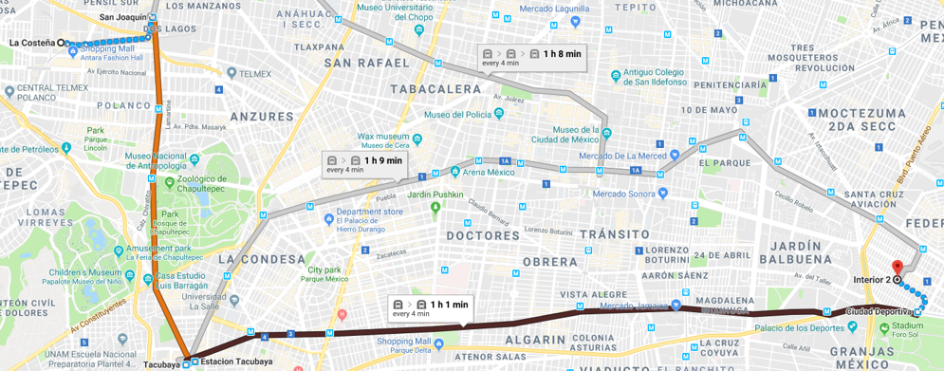
Ruta principal

Slide 6
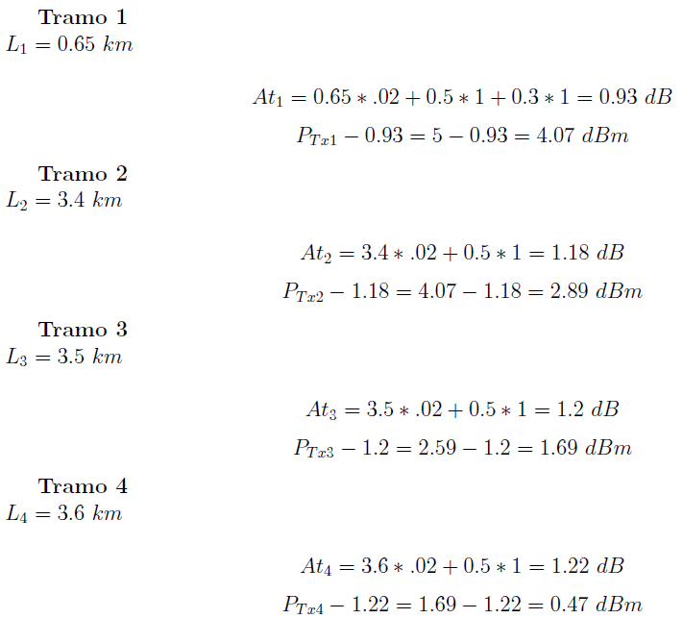
Valores calculados

Slide 7
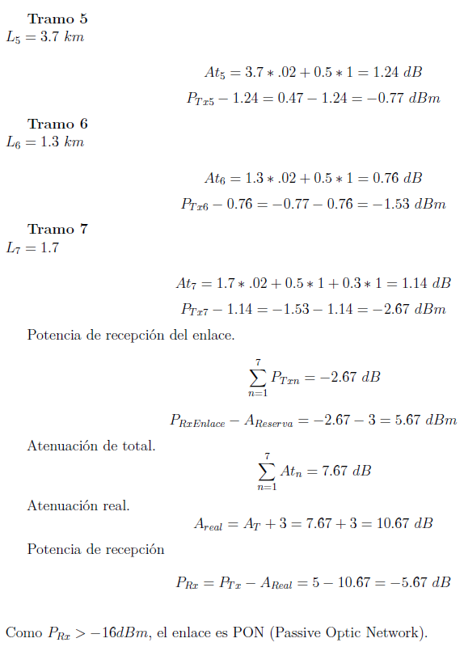
Valores calculados

Slide 8
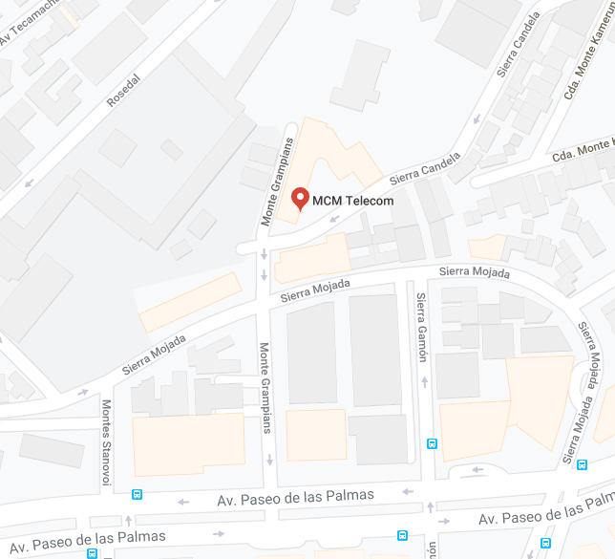
Ubicación mcm

Slide 9
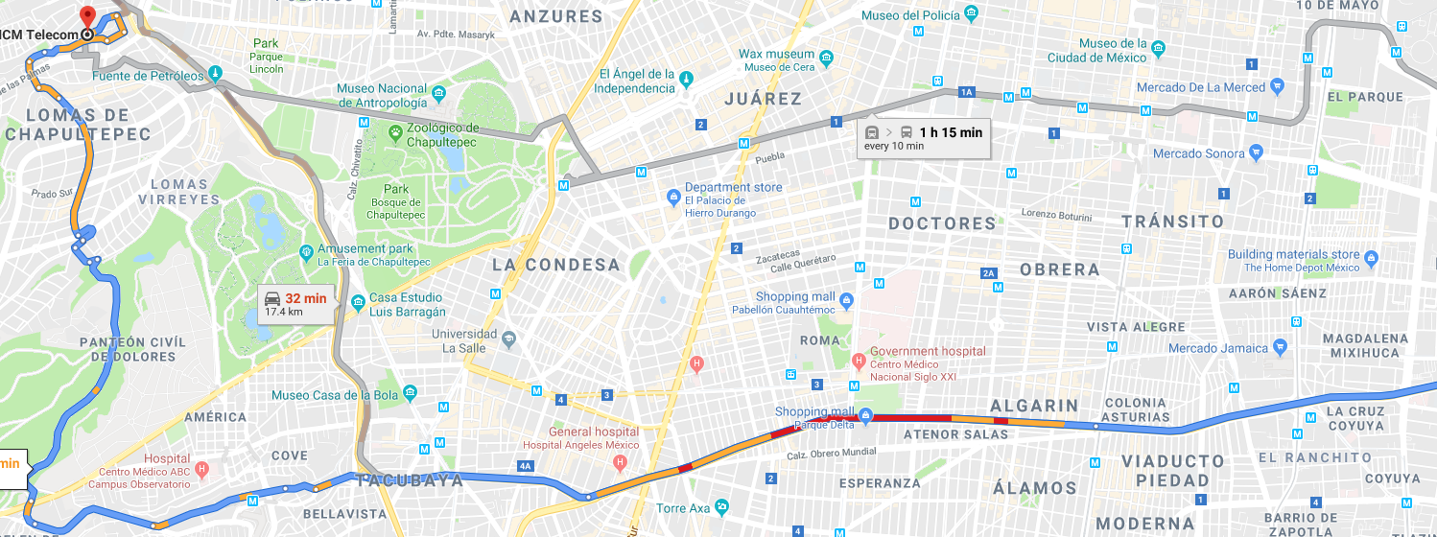
Ruta alternativa

Slide 10
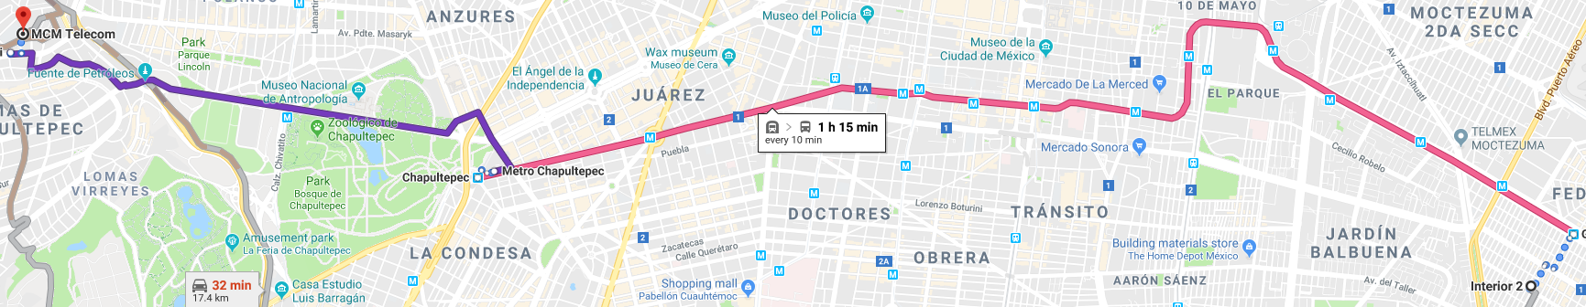
Ruta principal

Slide 11
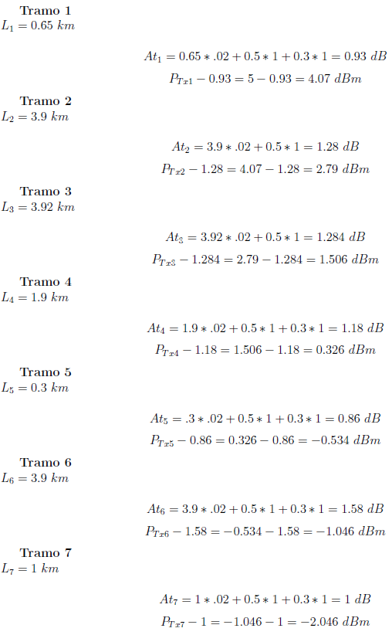
Valores calculados

Slide 12
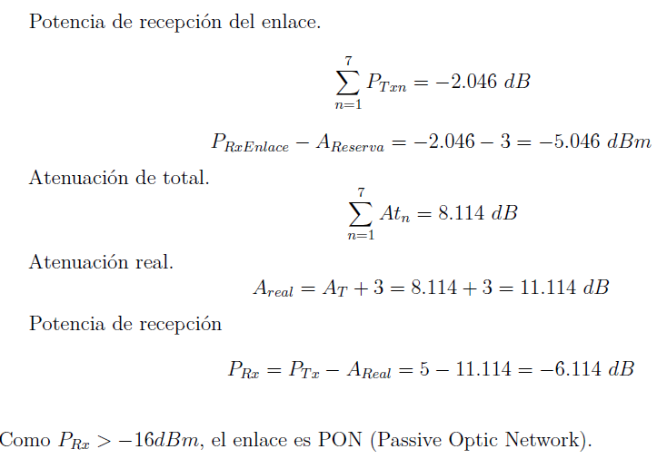
Valores calculados

Slide 13
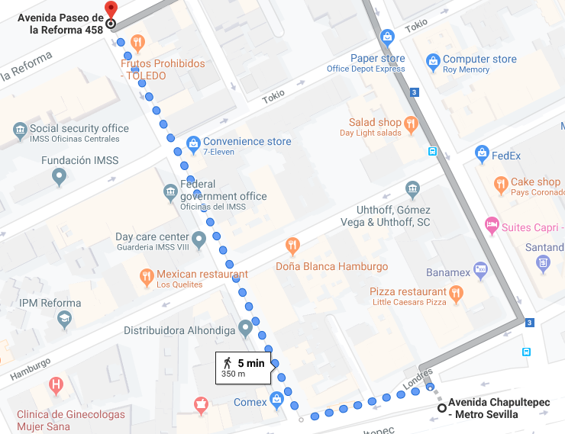
Punto crítico

Slide 14
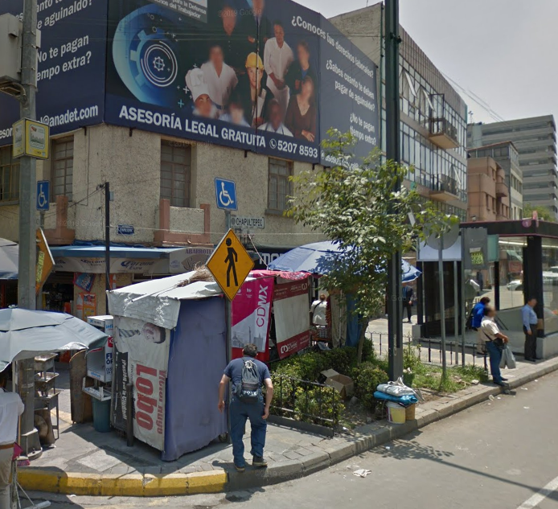
Salida de metro sevilla

Slide 15
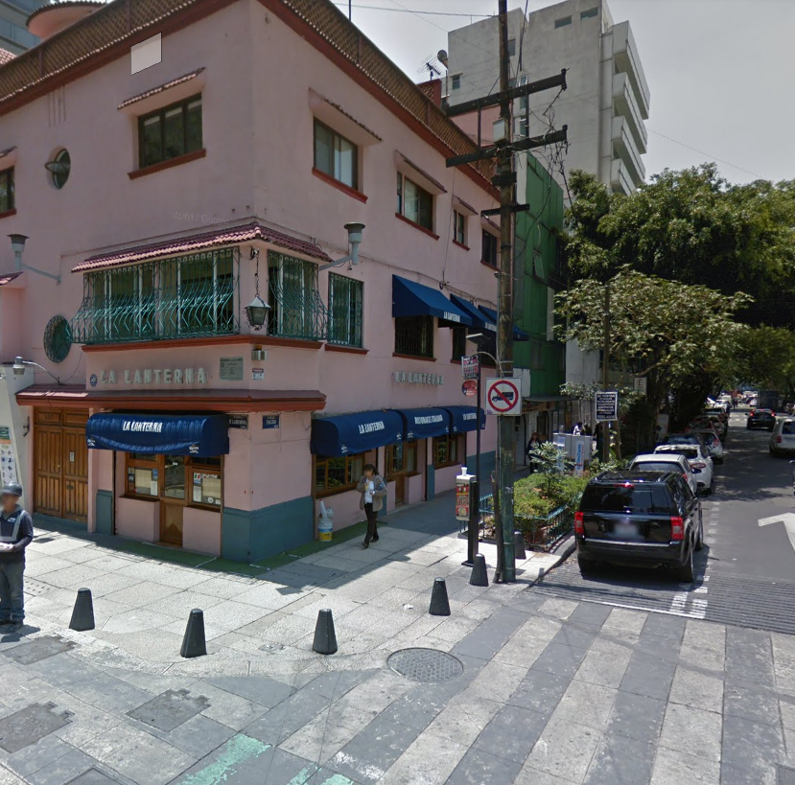
Entrada a subsuelo

Slide 16

Conclusiones

